Slide 1
PART 40
Struktur Percabangan CASE ELSE dalam Pascal

Slide 2
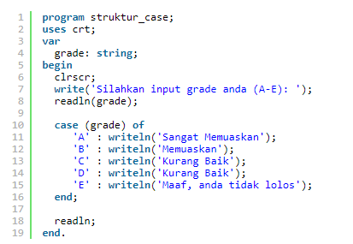
Membuat Kondisi Default Dengan CASE ELSE

Slide 3
Contoh kali ini kurang lebih sama seperti contoh dalam tutorial sebelumnya. Tapi, bagaimana jika seseorang menginput huruf F? atau X? atau Z? Huruf-huruf ini tidak ada di dalam kondisi yang kita periksa.
Untuk situasi seperti ini kita bisa menggunakan stuktur CASE ELSE. Langsung saja ke dalam contoh kode programnya:

Slide 4
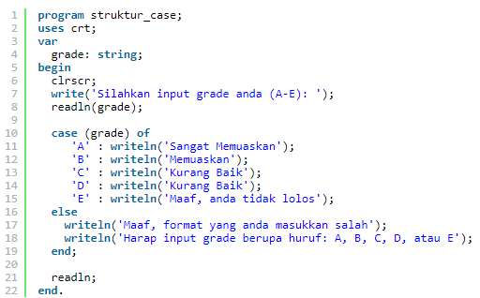

Slide 5
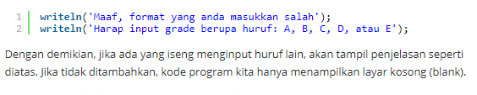
Perhatikan tambahan bagian ELSE. Artinya, jika kelima kondisi tidak cocok (yang diinput selain dari huruf A – E), maka tampilkan perintah:

Slide 6
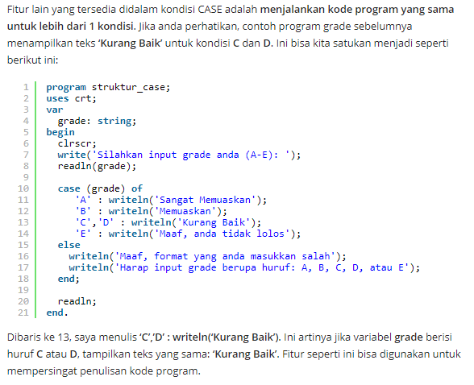
Menjalankan Kode Program Untuk Lebih dari 1 Kondisi CASE

Slide 7
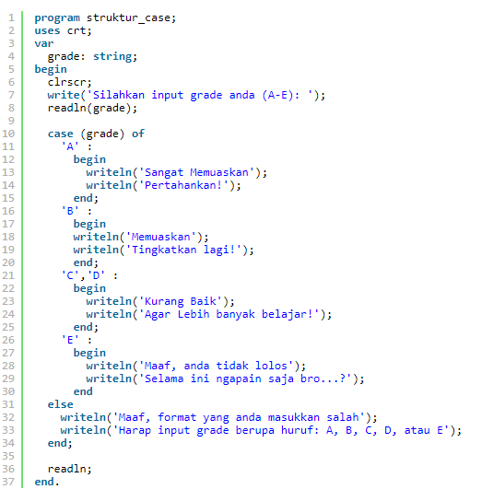
Menjalankan Banyak Kode Program untuk 1 Kondisi CASE

Slide 8
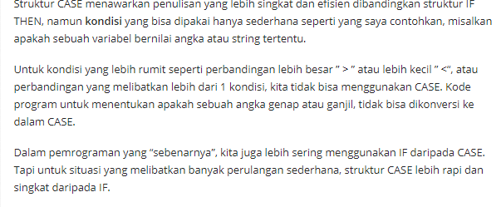
Batasan dari struktur CASE

